Slide 2
KHỞI ĐỘNG

Slide 3
Theo dấu chân người lính
Mỗi hình ảnh và thông tin dưới đây là một chiến dịch được quân và dân ta thực hiện trong cuộc kháng chiến chống Pháp. Hãy quan sát hình ảnh, theo dõi các thông tin và cho biết đó là chiến dịch lịch sử nào?

Slide 4
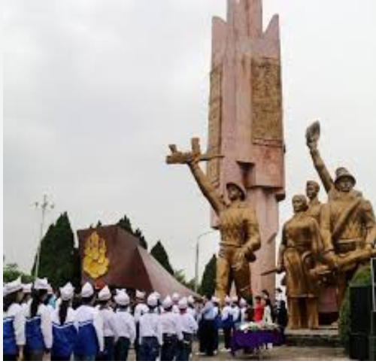
Chiến dịch này đã phá tan cuộc tấn công mùa đông 1947 của giặc Pháp nhằm tiêu diệt căn cứ cách mạng Việt Bắc của ta.
Chiến dịch là sự phối hợp của quân và dân Phú Thọ với bộ đội chủ lực cùng quân dân hai tỉnh Tuyên Quang,Vĩnh Phúc.
Nắng chói sông Lô hò ô tiếng hát
Chuyến phà dảo dạt bến nước Bình Ca...

Slide 5
CHIẾN DỊCH SÔNG LÔ (1947)
“Chiến thắng Đoan Hùng như một luồng gió mát thổi lan khắp Việt Bắc trong những ngày nóng bỏng nhất của cuộc chiến tranh... Chiến thắng Đoan Hùng mở đầu cho những chiến thắng oanh liệt của bộ đội chủ lục ta trong chiến dịch Việt Bắc...”
( Đại tướng Võ Nguyên Giáp)

Slide 6
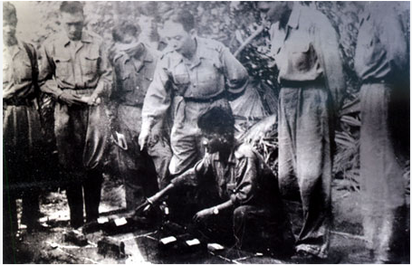
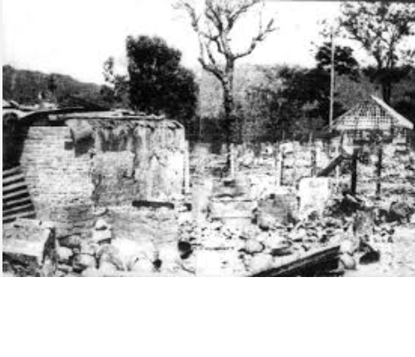
Chiến dịch được tổ chức với chủ trương: “Tránh chỗ mạnh, đánh chỗ yếu, tìm nơi sơ hở của địch mà đánh và hướng tiến công chiến dịch lên Tây Bắc.
Chính thức được chia thành ba đợt tiến công, diễn ra vào thu đông 1952.
Chiến dịch giành thắng lợi đã mở rộng vùng giải phóng của ta, nối liền Tây Bắc với Việt Bắc và Thượng Lào.

Slide 7
CHIẾN DỊCH TÂY BẮC (1952)
Thu đông 1952 là Thu Đông chiến thắng Tây Bắc. Nếu nhìn rộng ra toàn chiến trường Bắc Bộ thì đó là thắng lợi lớn của ta trên con đường tiếp tục giành thế chủ động..”
(Võ Nguyên Giáp)

Slide 8
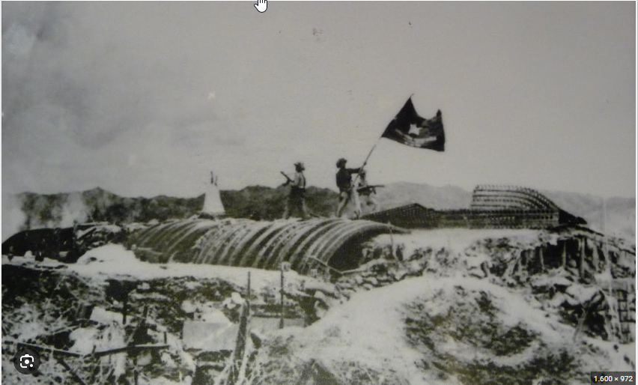
Đây là chiến thắng quân sự lớn nhất trong cuộc chiến tranh Đông Dương 1954 5195 tư của Việt Nam
Với thắng lợi quyết định này, lực lượng Quân đội nhân dân Việt Nam do đại tướng Võ Nguyên Giáp chỉ huy đã buộc quân Pháp tại Điện Biên Phủ phải đầu hàng vào ngày 7-5-1954
“ Chín năm làm một Điện Biên
Nên vành hoa đỏ nên thiên sử vàng”

Slide 9
CHIẾN DỊCH ĐIỆN BIÊN PHỦ 1954
“Điện Biên Phủ như là một cái mốc chói lọi bằng vàng của lịch sử. Nó ghi rõ nơi chủ nghĩa thực dân lăn xuống dốc và tan rã, đồng thời, phong trào giải phóng dân tộc khắp thế giới đang lên cao đến thắng lợi hoàn toàn”
( Chủ tịch Hồ Chí Minh)

Slide 10
Tiết 8
TA ĐI TỚI
( Tố Hữu)

Slide 11
ĐỌC VĂN BẢN: TA ĐI TỚI( TỐ HỮU)
Đọc – tìm hiểu chung.
1. Đọc – Chú thích
Notes:
THU NGUYỄN 0368218377

Slide 12
Chú ý khi đọc:
- Bài thơ tương đối dài, cảm xúc của nhà thơ có sự thay đổi giữa các phần. Vì vậy cần đọc thầm trước-> đọc thành tiếng ->đọc diễn cảm bài thơ
- Giọng chủ đạo: vui tươi, say sưa, náo nức

Slide 13
TA ĐI TỚI( TỐ HỮU)
Ai qua Phú Thọ Ai xuôi Trung Hà Ai về Hưng Hoá Ai xuống khu Ba Ai vào khu Bốn Đường ta đó, tự do cuồn cuộn Bốt đồn Tây đã cuốn sạch rồi! Sông Thao nao nức sóng dồi Ai về Hà Nội thì xuôi cùng thuyền.
Ta đi giữa ban ngày Trên đường cái, ung dung ta bước. Đường ta rộng thênh thang tám thước Đường Bắc Sơn, Đình Cả, Thái Nguyên Đường qua Tây Bắc, đường lên Điện Biên Đường cách mạng, dài theo kháng chiến... Đến hôm nay đường xuôi về biển Mới tinh khôi màu đất đỏ tươi Đẹp vô cùng, Tổ quốc ta ơi! Rừng cọ đồi chè, đồng xanh ngào ngạt Nắng chói sông Lô, hò ô tiếng hát Chuyến phà dào dạt bến nước Bình Ca...
Notes:
THU NGUYỄN (0368218377)

Slide 14
TA ĐI TỚI( TỐ HỮU)
Đã tan tác những bóng thù hắc ám Đã sáng lại trời thu tháng Tám Trên đường ta về lại Thủ đô Cờ đỏ bay quanh tóc bạc Bác Hồ!
Ờ đã chín năm rồi đấy nhỉ! Kháng chiến ba ngàn ngày không nghỉ Bắp chân, đầu gối vẫn săn gân. Ngẩng đầu lên: trong sáng tuyệt trần Tháng Tám mùa thu xanh thắm Mây nhởn nhơ bay Hôm nay ngày đẹp lắm! Mây của ta, trời thắm của ta Nước Việt Nam Dân chủ cộng hoà!
Notes:
THU NGUYỄN (0368218377)

Slide 15
TA ĐI TỚI( TỐ HỮU)
Ai đi Nam Bộ Tiền Giang, Hậu Giang Ai vô thành phố Hồ Chí Minh Rực rỡ tên vàng. Ai về thăm bưng biền Đồng Tháp Việt Bắc miền Nam, mồ ma giặc Pháp Nơi chôn rau cắt rốn của ta! Ai đi Nam - Ngãi, Bình Phú, Khánh Hoà Ai vô Phan Rang, Phan Thiết Ai lên Tây Nguyên, Kông Tum, Đắc Lắc Khu Năm dằng dặc khúc ruột miền Trung Ai về với quê hương ta tha thiết Sông Hương, Bến Hải, Cửa Tùng...
Mẹ ơi, lau nước mắt Làng ta giặc chạy rồi! Tre làng ta lại mọc Chuối vườn ta xanh chồi Trâu ta ra bãi ra đồi Đồng ta lại hát hơn mười năm xưa... Các em ơi, đã học chưa? Các anh dựng cho em trường mới nữa. Chúng nó chẳng còn mong dội lửa Trường của em đứng giữa đồi quang Tiếng các em thánh thót quanh làng.
Notes:
THU NGUYỄN (0368218377)

Slide 16
TA ĐI TỚI( TỐ HỮU)
Ta đã lớn lên rồi trong khói lửa Chúng nó chẳng còn mong được nữa Chặn bàn chân một dân tộc anh hùng. Những bàn chân từ than bụi, lầy bùn Đã bước dưới mặt trời cách mạng. Những bàn chân của Hóc Môn, Ba Tơ, Cao - Lạng Lừng lẫy Điện Biên, chấn động địa cầu Những bàn chân đã vùng dậy đạp đầu Lũ chúa đất xuống bùn đen vạn kiếp!
Ai vô đó, với đồng bào, đồng chí Nói với Nửa - Việt Nam yêu quý Rằng: Nước ta là của chúng ta Nước Việt Nam dân chủ cộng hoà! Chúng ta, con một cha, nhà một nóc Thịt với xương, tim óc dính liền. Dù ai nói ngả nói nghiêng Lòng ta vẫn vững như kiềng ba chân. Dù ai rào giậu ngăn sân Lòng ta vẫn giữ là dân Cụ Hồ!
Notes:
THU NGUYỄN (0368218377)

Slide 17
TA ĐI TỚI ( TỐ HỮU)
Ta đi tới, không thể gì chia cắt Mục Nam Quan đến bãi Cà Mau Trời ta chỉ một trên đầu Bắc Nam liền một biển Lòng ta không giới tuyến Lòng ta chung một cụ Hồ Lòng ta chung một Thủ đô Lòng ta chung một cơ đồ Việt Nam!
Ta đi tới, trên đường ta bước tiếp, Rắn như thép, vững như đồng. Đội ngũ ta trùng trùng điệp điệp Cao như núi, dài như sông Chí ta lớn như biển Đông trước mặt!
Notes:
THU NGUYỄN (0368218377)

Slide 18
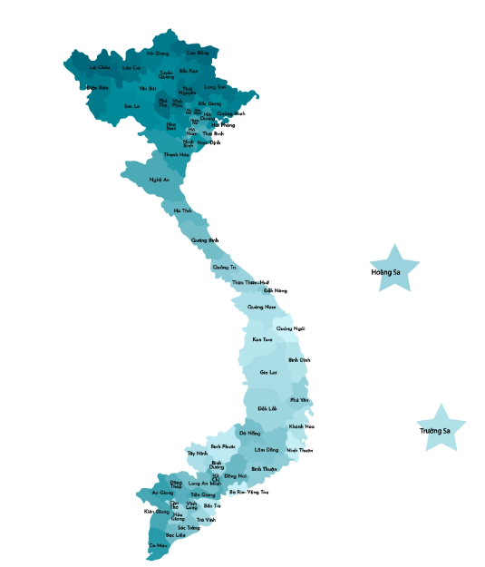
Sông Lô: phụ lưu tả ngạn của sông Hồng, chạy từ Trung Quốc sang các tỉnh Hà Giang,Tuyên Quang, Phú Thọ, Vĩnh Phúc của nước ta.
Bình Ca: bến nước Bình Ca, thuộc thôn Bình Ca, xã Vĩnh Lợi huyện Sơn Dương tỉnh Tuyên Quang đây là nơi diễn ra chiến thắng Bình Ca lịch sử năm 1947.

Slide 19
Sông Thao: đoạn sông Hồng tính từ biên giới Việt Trung cho tới trước khi hợp lưu với Sông Đà, bao gồm phần chảy qua các tỉnh Lào Cai, Yên Bái, Phú Thọ.
Khu bốn: khu vực thuộc Bắc Trung bộ, tương đương các tỉnh Thanh Hóa, Nghệ An, Hà Tĩnh, Quảng Bình, Quảng Trị, Thừa Thiên Huế.

Slide 20
Bưng biền: vùng đầm lầy ngập nước ở miền Tây Nam Bộ, thường được dùng làm căn cứ trong thời kỳ kháng chiến chống thực dân Pháp và đế quốc Mỹ.
Nam- Ngãi, Bình- Phú: chỉ các tỉnh Quảng , Quảng Ngãi, Bình Định, Phú Yên

